Slide 1
程序设计基础 高级程序设计
Code::Blocks 和 Microsoft Visual Studio 2010 运行 C 或者 C++ 程序

Slide 2
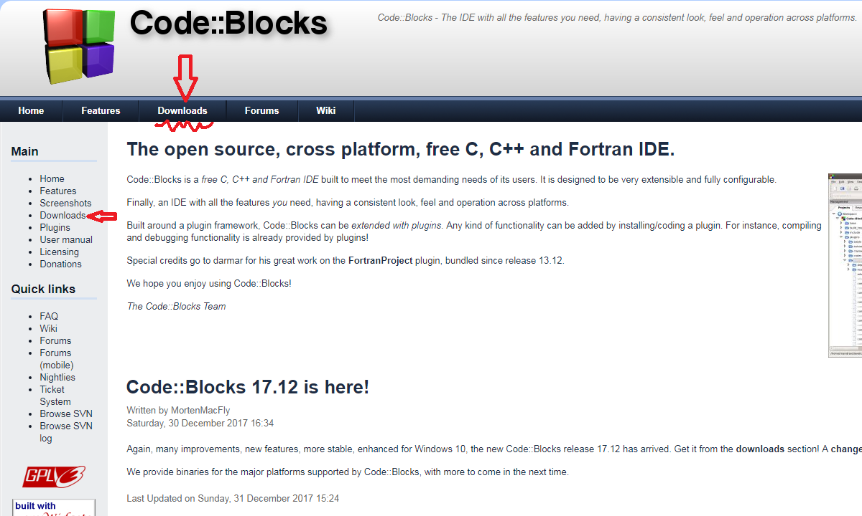
Code::Blocks 下载安装
官网：http://www.codeblocks.org
官网下载地址： http://www.codeblocks.org/downloads/binaries

Slide 3
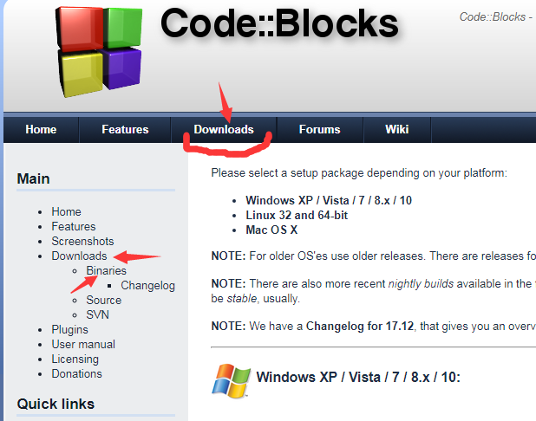
Code::Blocks 下载安装
官网下载地址： http://www.codeblocks.org/downloads/binaries
在首页点击
Downloads->
Binaries
进入下载页面

Slide 4
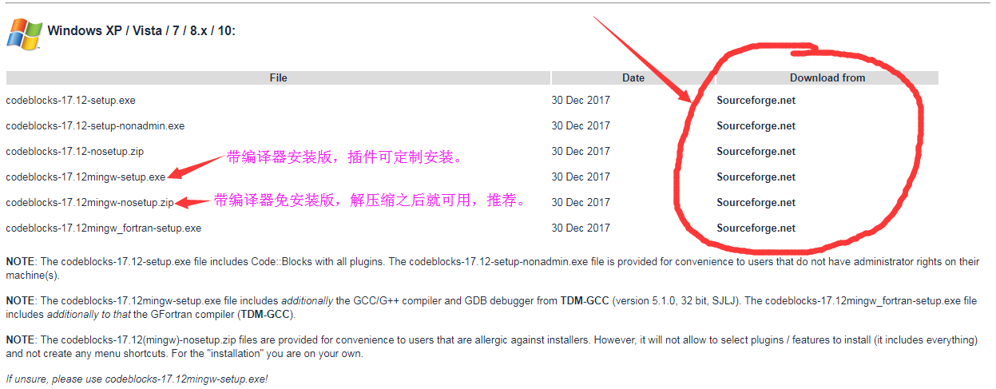
Code::Blocks 下载安装
官网下载地址： http://www.codeblocks.org/downloads/binaries
具体下载地址在后面，推荐下载带编译器免安装版；当然也可以
选择带编译器安装版进行定制安装。

Slide 5
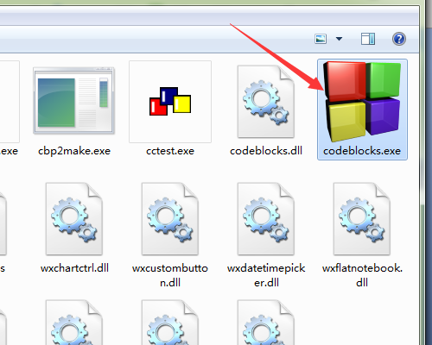
运行 Code::Blocks
以免安装版为例，解压缩之后双击“codeblocks.exe”运行
软件，也可以先在“codeblocks.exe”文件上鼠标右键，选
择“发送到->桌面快捷方式”添加快捷方式到桌面，在桌
面上双击运行该软件。

Slide 6
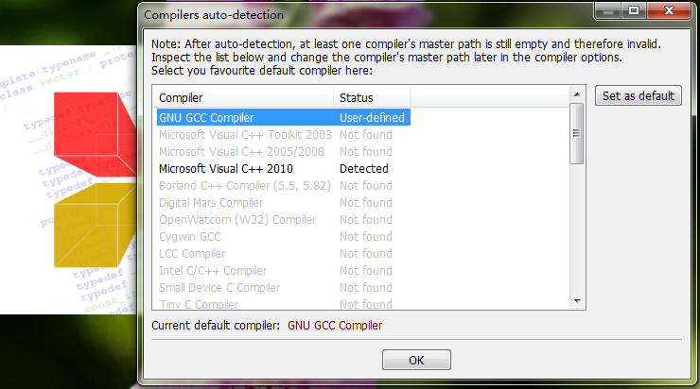
运行 Code::Blocks
对于免安装版，第一次运行时需要配置编译器，可选项可
能很多，记得选择“GNU GCC compiler”
并“Set as default”。
1
2
3

Slide 7
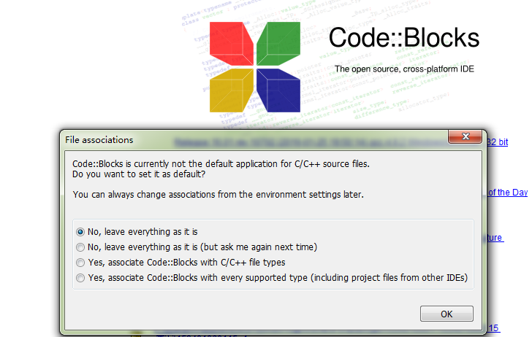
运行 Code::Blocks
第一次运行时还会询问该软件要关联哪些类型的文件，选
择第一项不做关联“ok”即可。

Slide 8
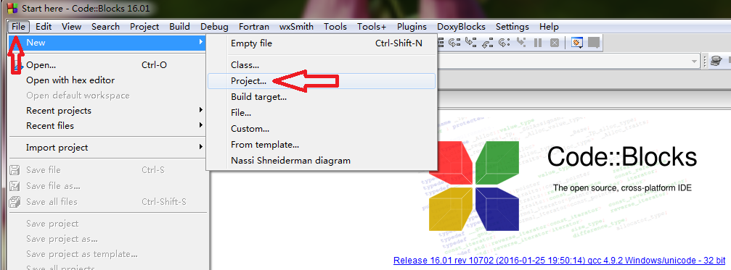
在 Code::Blocks 上新建项目
依次选择“File”->“New”->“Project…”，
鼠标左键单击后弹出新建项目对话框。
1

Slide 9
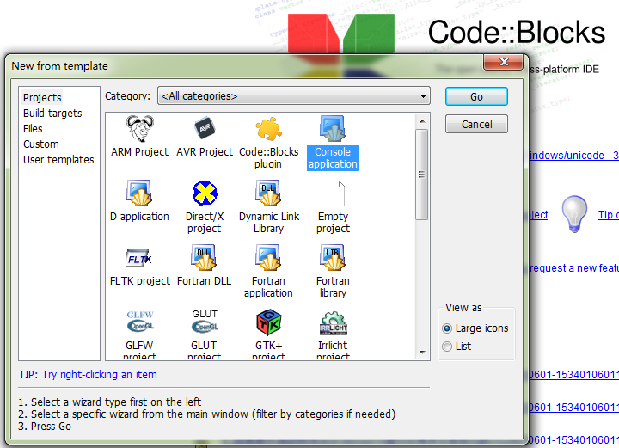
在 Code::Blocks 上新建项目
选择控制台应用程序“Console application”，鼠
标左键单击“Go”后弹出下一对话框。
2

Slide 10
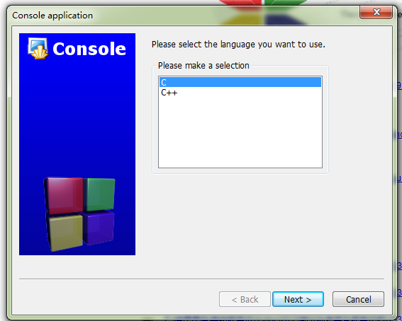
在 Code::Blocks 上新建项目
默认选择是“C++”，对于《程序设计基础》课，强烈
建议选择“C”，对于《高级程序设计》课，一定要用
默认的“C++”
单击“Next”。
3

Slide 11
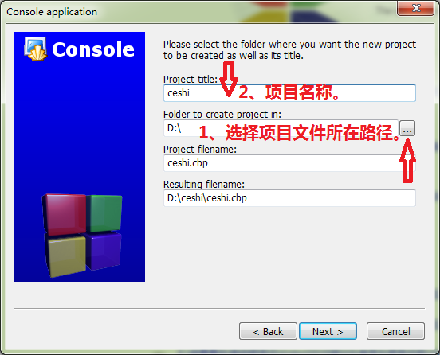
在 Code::Blocks 上新建项目
第一次新建项目首先点击按钮“…”，选择项目文件所
在的路径；然后输入项目名称，最好有意义。
继续“Next”。
4

Slide 12
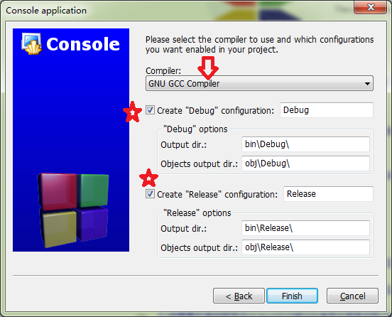
在 Code::Blocks 上新建项目
确认选择了“GNU GCC Compiler”，确认勾选了
“Debug”，点击“Finish”完成新项目创建。
备注：正常情况下这一
步骤默认就是如图所示
的状态，不作改动即可。
5

Slide 13
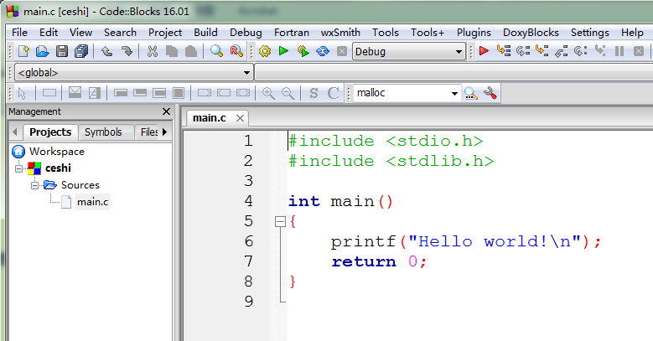
在 Code::Blocks 上新建项目
在第3步选择“C”，“Finish”后的界面。自动生成了
标准 C 的程序框架。
6

Slide 14
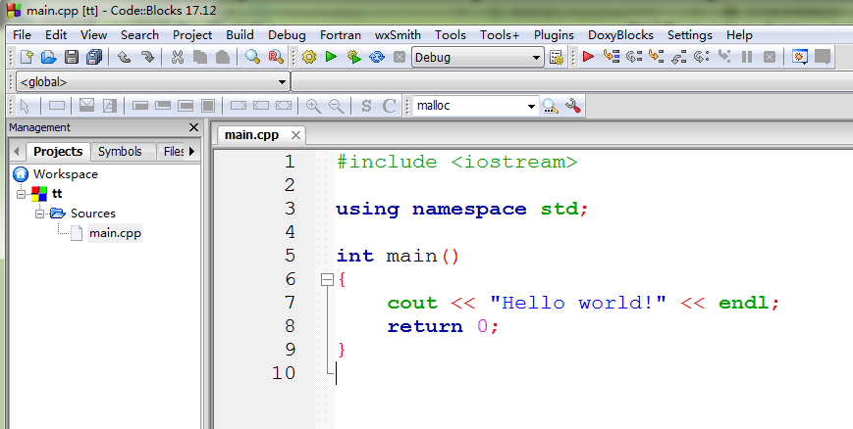
在 Code::Blocks 上新建项目
在第3步选择“C++”，“Finish”后的界面。自动生成
了标准 C++ 的程序框架。
6

Slide 15
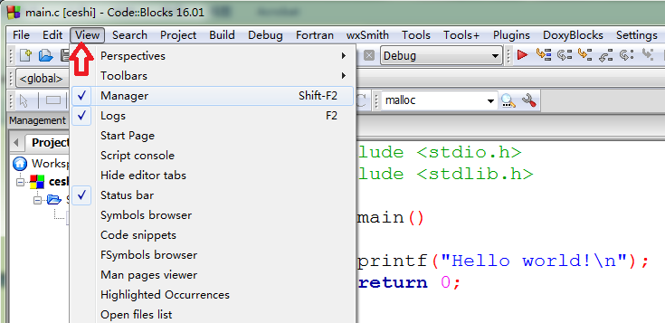
使用 Code::Blocks 注意事项
若在使用过程中发现右边“缺” 点儿什么，下面“缺”点
儿什么，打开菜单“View”，看看这三项默认设置是否
还在；软件中“缺”了其它东西也可以在该菜单里面找找
看。若行号指示没有了，需要在“Edit”菜单里面找。

Slide 16
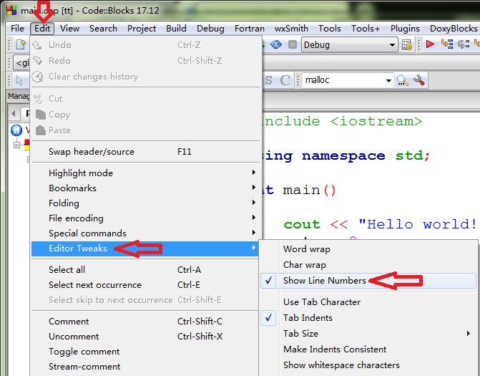
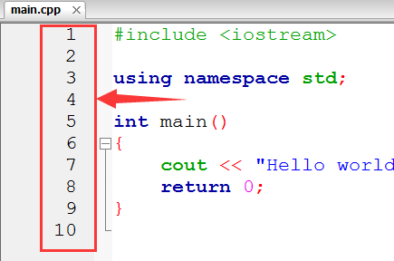
使用 Code::Blocks 注意事项
若在使用过程中发现右边“缺” 点儿什么，下面“缺”点
儿什么，打开菜单“View”，看看这三项默认设置是否
还在；软件中“缺”了其它东西也可以在该菜单里面找找
看。若行号指示没有了，需要在“Edit”菜单里面找。

Slide 17
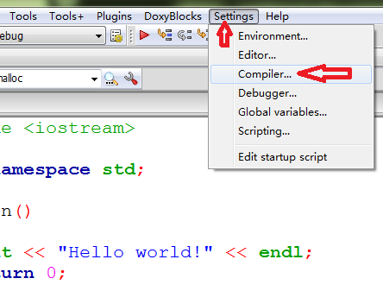
使用 Code::Blocks 注意事项
若在运行程序或某些其它时刻提示找不到编译器 compiler，
打开菜单“Settings->Compiler…”，在弹出的对话
框确认选择了“GNU GCC Compiler”，
点击“Reset defaults”恢复默认设置。若提示找到编译器，
则一切会恢复正常，若还是提示找不到，则可能会需要手动
查找，配置。

Slide 18
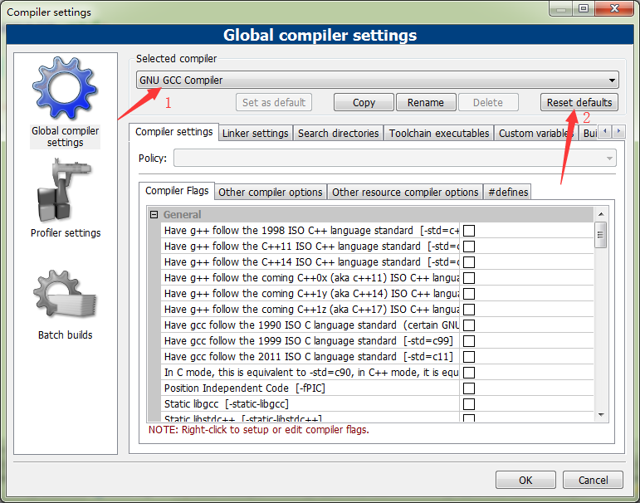
使用 Code::Blocks 注意事项
若在运行程序或某些其它时刻提示找不到编译器 compiler，
打开菜单“Settings->Compiler…”，在弹出的对话
框确认选择了“GNU GCC Compiler”，
点击“Reset defaults”恢复默认设置。若提示找到编译器，
则一切会恢复正常，若还是提示找不到，则可能会需要手动
查找，配置。
3

Slide 19
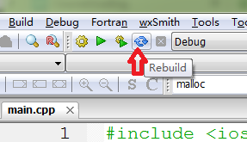
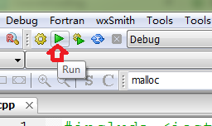
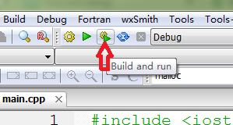
在 Code::Blocks 中执行程序
一种方式是先生成 build，再执行 run；另外一种方式是
build and run，熟练使用其中一种即可。还有一个调试执
行，会穿插在习题课间讲授。
方式一：
方式二：

Slide 21
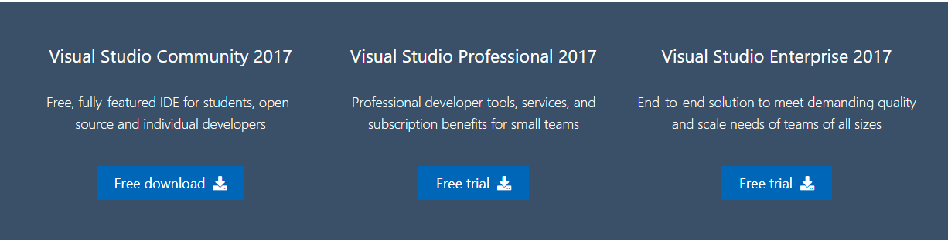
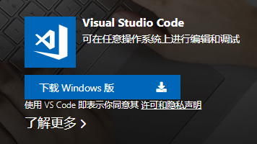

Visual Studio 下载安装
微软官网：https://www.microsoft.com/zh-cn
下载：https://visualstudio.microsoft.com/zh-hans
√
√

Slide 22
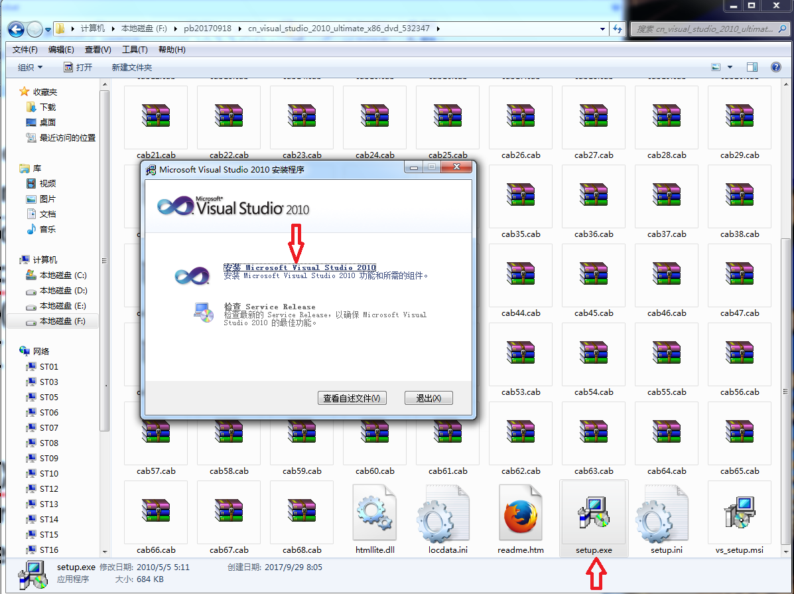
Visual Studio 下载安装
双击“setup.exe”打开安装程序
安装 VS 2010。

Slide 23
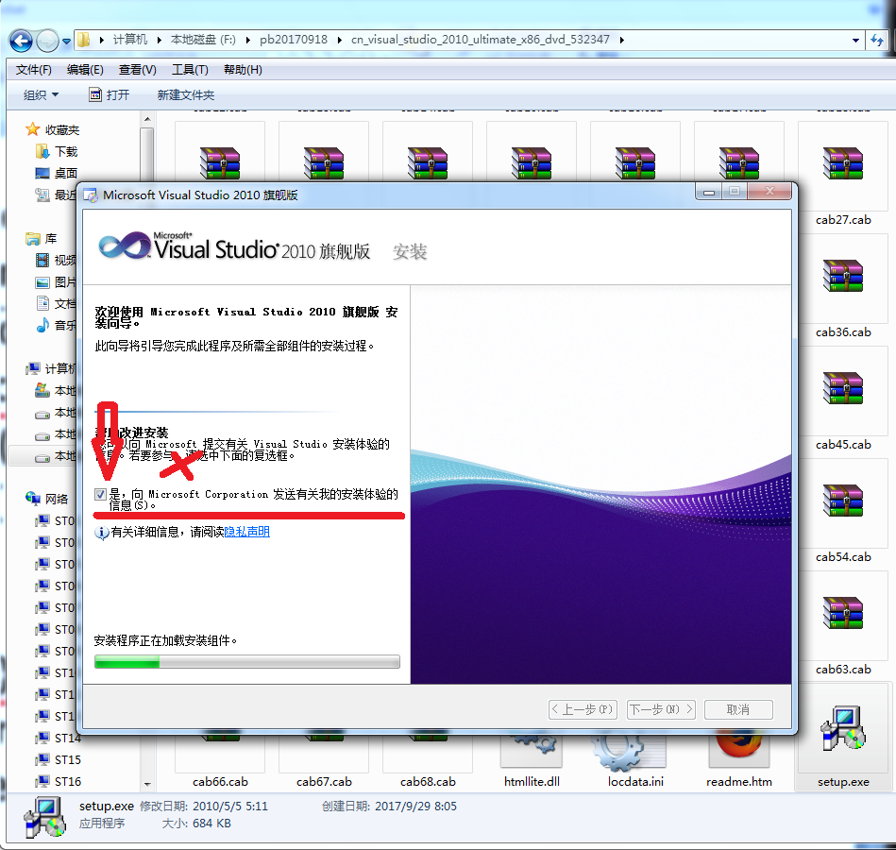
Visual Studio 下载安装
该项不建议勾选。

Slide 24
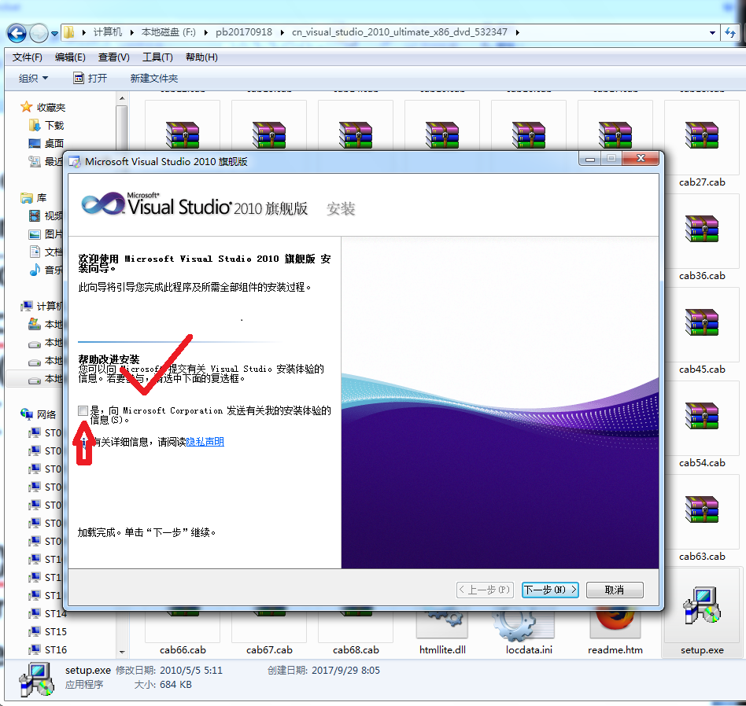
Visual Studio 下载安装
建议去掉勾选。

Slide 25
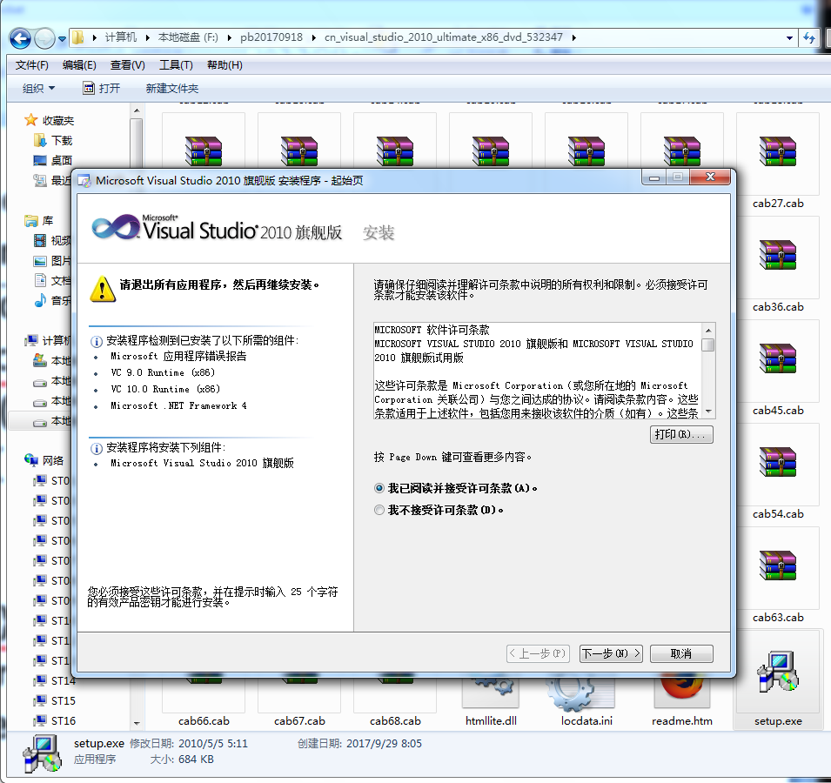
Visual Studio 下载安装
必须且只能接受许可条款。

Slide 26
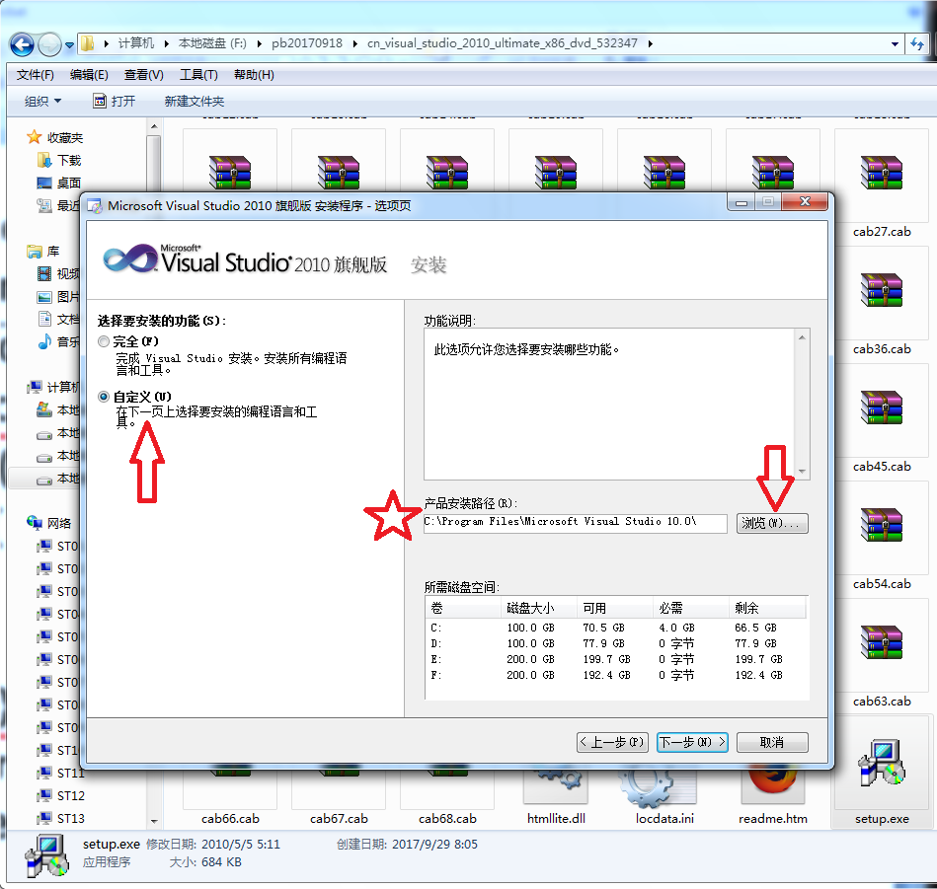
Visual Studio 下载安装
选“自定义”；点击“浏览”按
钮修改安装路径。

Slide 27
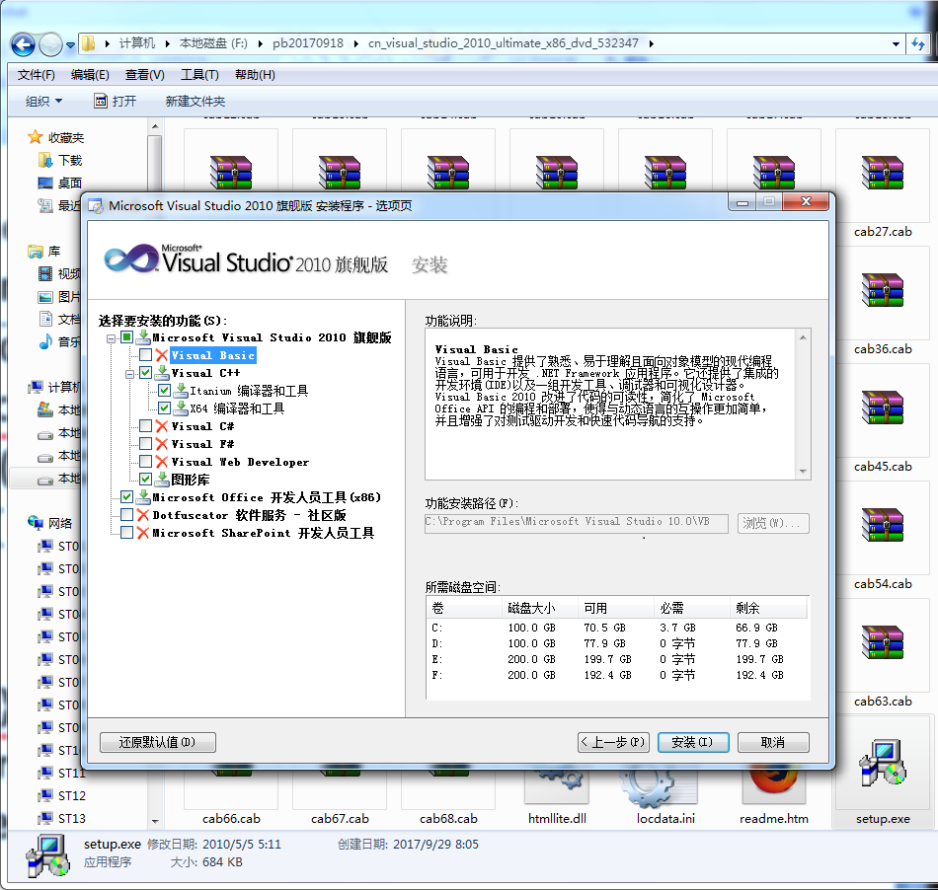
Visual Studio 下载安装
个人建议勾选选项。

Slide 28
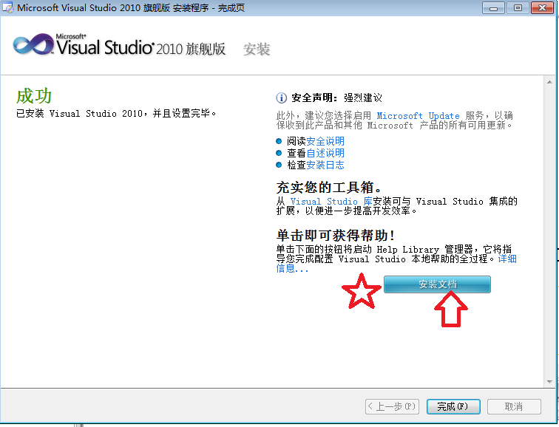
Visual Studio 下载安装
选择“安装文档”可以
本地安装帮助文档。

Slide 29
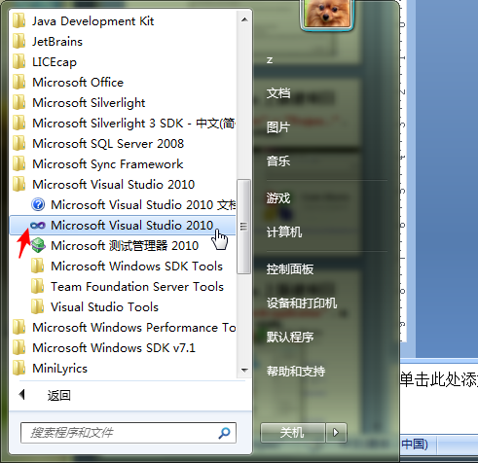
运行 Visual Studio 2010
Windows菜单->所有程序->Microsoft Visual Studio 2010;
也可以鼠标右键“发送到->桌面快捷方式”添加快捷方式
到桌面，在桌面上双击
运行该软件。

Slide 30
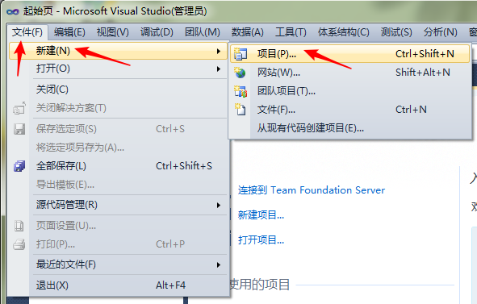
在 Visual Studio 上新建项目
依次点击菜单“文件->新建->项目”打开新建项目对话框。

Slide 31
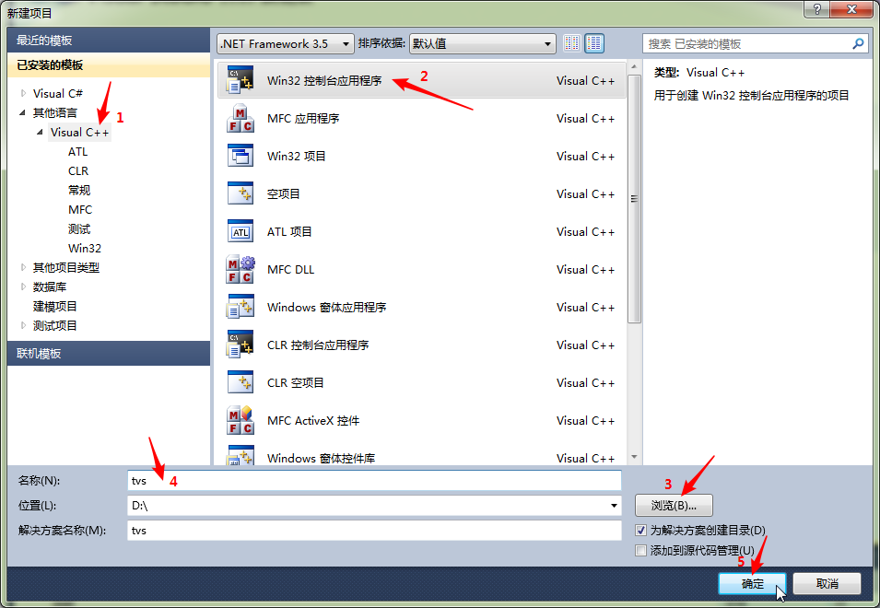
在 Visual Studio 上新建项目
依次选“Visual C++->Win32 控制台应用程序”；
点击“浏览”按钮设置项目保存位置；
输入项目名称，“确定”。

Slide 32
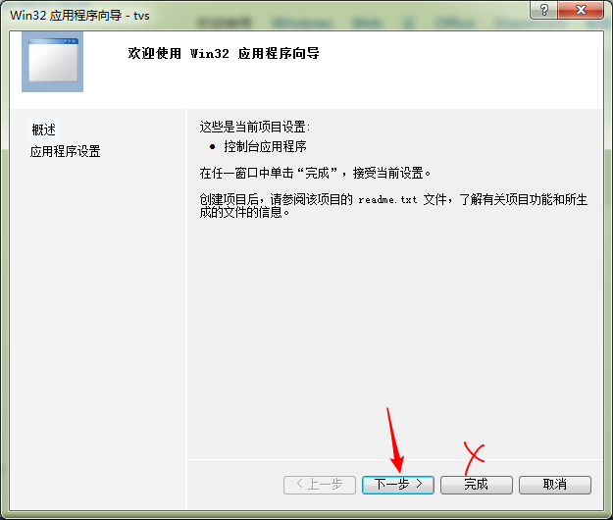
在 Visual Studio 上新建项目
点击“下一步”；
千万不能点击
“完成”。

Slide 33
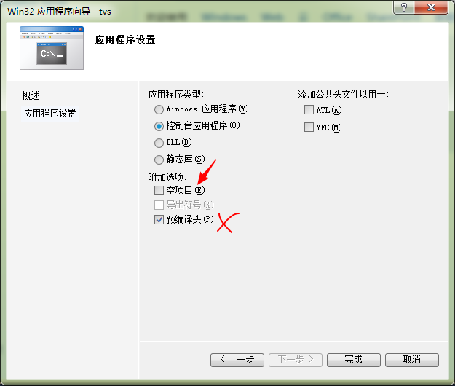
在 Visual Studio 上新建项目
勾选“空项目”。

Slide 34
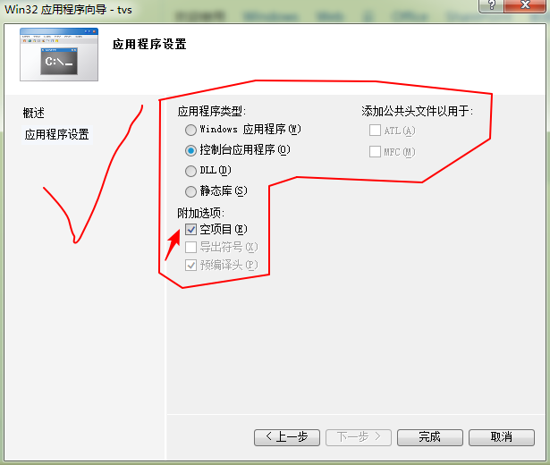
在 Visual Studio 上新建项目
勾选“空项目”
“完成”

Slide 35
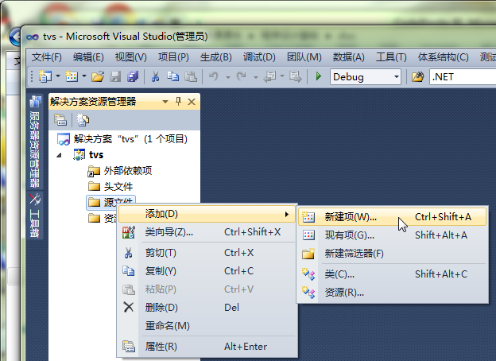
在 Visual Studio 上新建项目
鼠标右键“源文件”文件夹，
选“添加->新建项”。

Slide 36
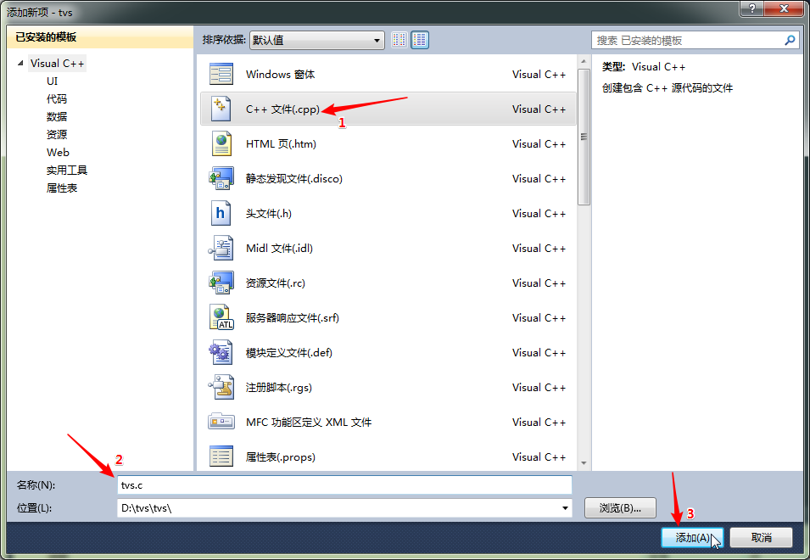
在 Visual Studio 上新建项目
选择“C++ 文件(.cpp)”；填写文件名称，建议
和项目名称一样，对于 C 语言源程序，建议手
动添加扩展名“.c”；点击“添加”。

Slide 37
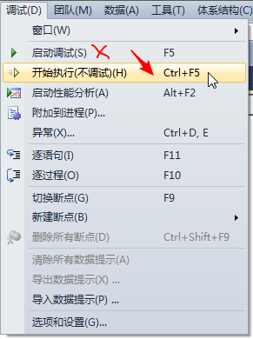
在 Visual Studio 上执行程序
依次点击菜单“调试->开始执行(不调试)”运
行程序，也可以使用快捷键“Ctrl+F5”；
千万不要用“启动调试”！

